Slide 1
Learn Duel
Softwarearchitektur
Notes:
Jonas
Standard blabla
Einzelne Punkte pro Vorlesung; paar Beispiele zu jedem Thema

Slide 2
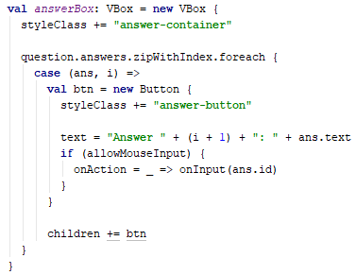
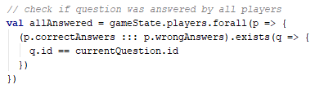

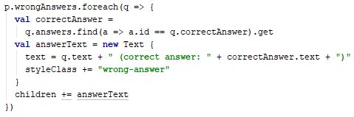

Functional Style
Notes:
Jonas

Slide 3
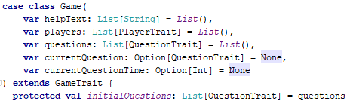


Monads
Optionale Daten im Model
Komposition von Funktionen
Entpacken von Daten in Tests
Notes:
Jonas
1: selbsterklärend
2: Undo-Pattern: Command kann mit übergebenen Funktionen angepasst warden
3: selbsterklärend

Slide 4
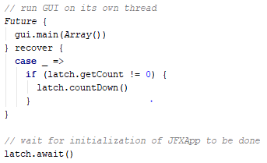
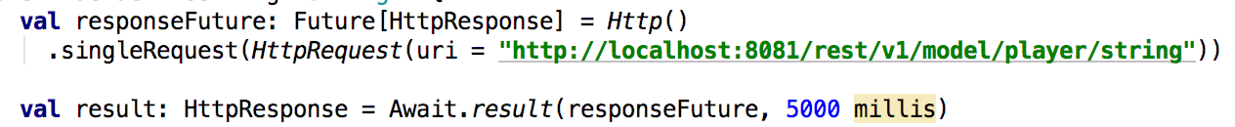
Futures
Akka benutzt fast überall Futures, mehr Beispiele dazu später
Notes:
Jonas + Julian
1: GUI muss in eigenen Thread laufen um TUI / andere UIs nicht zu blockieren, GUI signalisiert über latch wenn Initialisierung fertig ist
2: TODO JULIAN

Slide 5
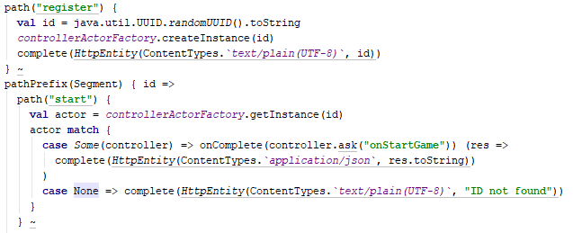
Actors
Controller als Actor
Wird von akka-http nach Ergebnissen “gefragt”
Notes:
Jonas
ActorFactory über Guice injected, erstellt für jedes Register eine Actor-Instanz
controller.ask(…) -> entspricht ? Operator (erwartet im Vergleich zu ! direkt ein Ergebnis
Ergebnis in Form von Future, akka-http wartet mit onComplete auf das Ergebnis und gibt dieses dann an den Client zurück

Slide 6
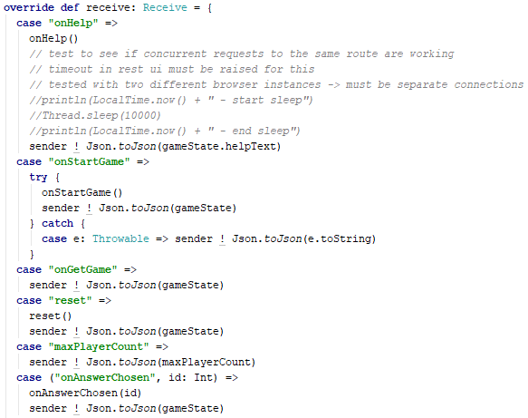
Actors
Notes:
Jonas
Actor matched die erhaltene Nachricht und führt entsprechende Aktionen aus / gibt Ergebnisse zurück
Anstatt Strings sollte eigentlich auf ein Enum o.ä. gematched werden

Slide 7
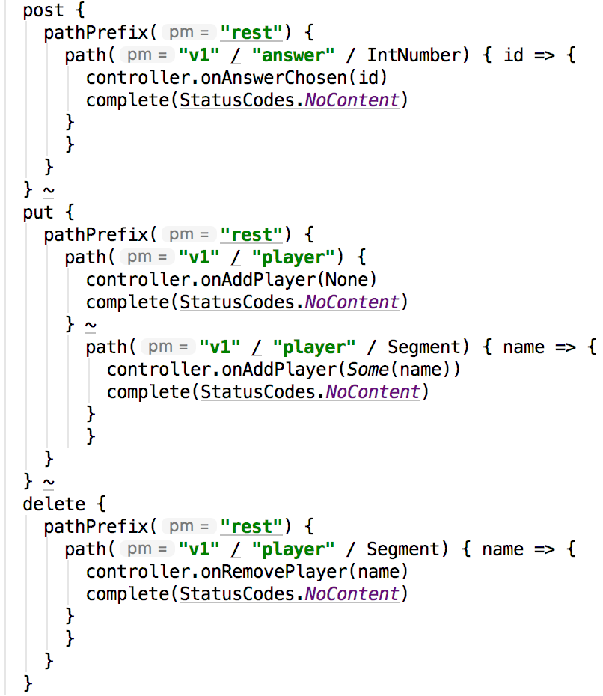
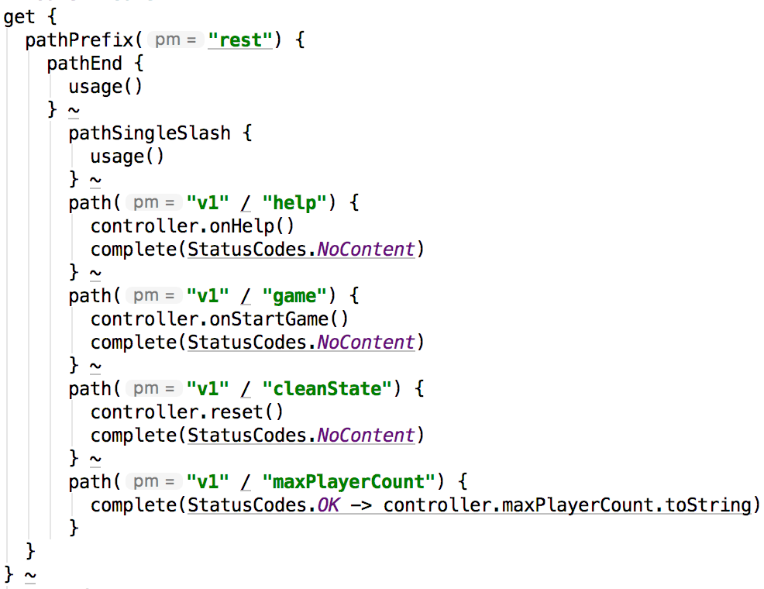
Distribution
Notes:
Julian
TODO JULIAN

Slide 8
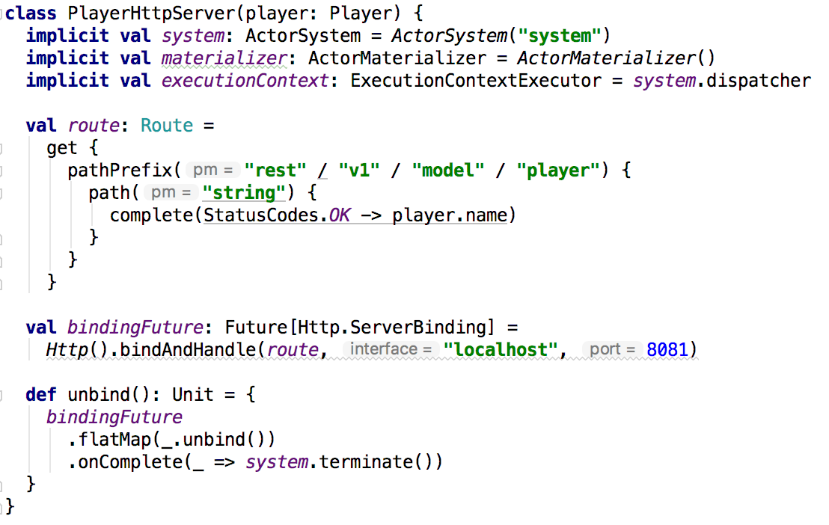
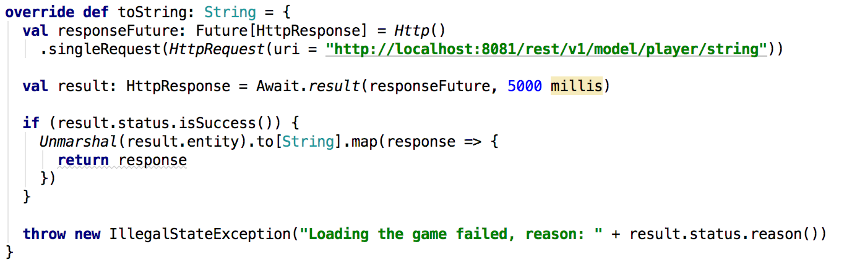
Microservices
Notes:
Julian
TODO JULIAN

Slide 9
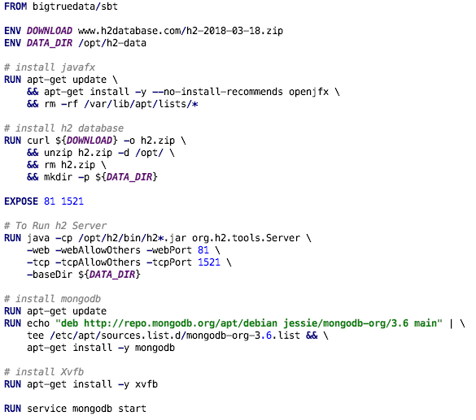
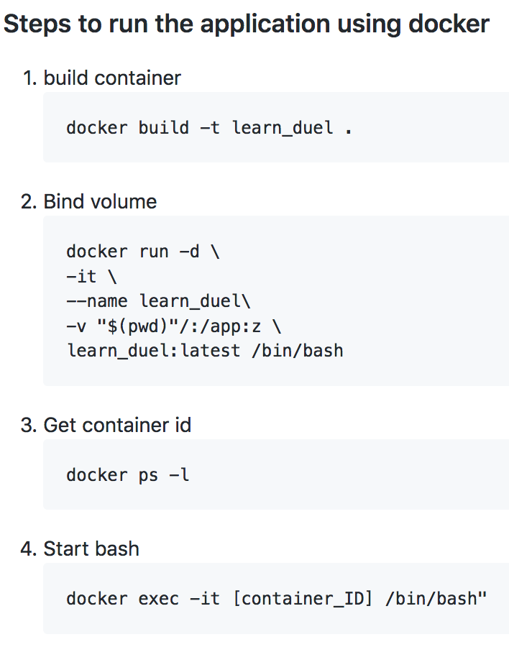
Docker
Notes:
Lio
TODO LIO

Slide 10
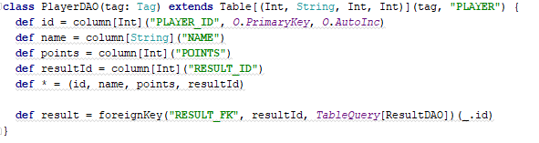
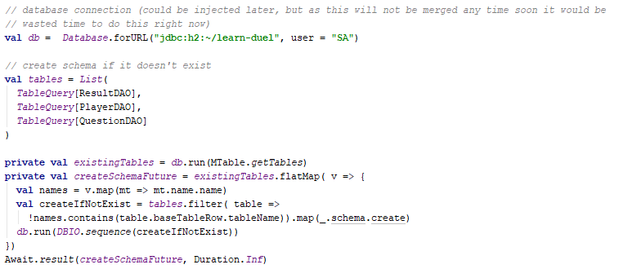
Persistence – Slick (H2)
Notes:
Jonas
1: DAO-Klasse (database access object) für jede zu persistierende Model-Klasse
2: Verbindung per Slick zu h2-Datenbank, mithilfe des Schemas der DAO-Klassen warden bei jedem Start die Tabellen angelegt die im Schema noch nicht vorhanden sind

Slide 11
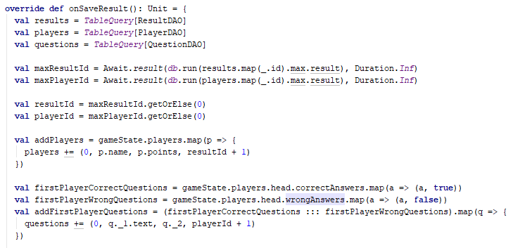
Persistence – Slick (H2)
Notes:
Jonas
Speichern
höchste ID aus der Datenbank auslesen
Abfolge erstellen: Alle Spieler aus Session mit dieser ID speichern
Zusätzlich Abfrage für alle beantworteten Fragen des Spielers mit der entsprechenden ID

Slide 12
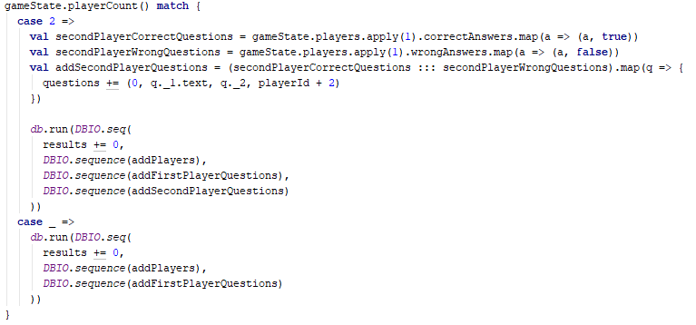
Persistence – Slick (H2)
Notes:
Jonas
Das gleiche für einen eventuellen zweiten Spieler
Alle erstellten Abfragen warden dann auf einmal (mit DBIO.seq()) in die DB geschrieben

Slide 13
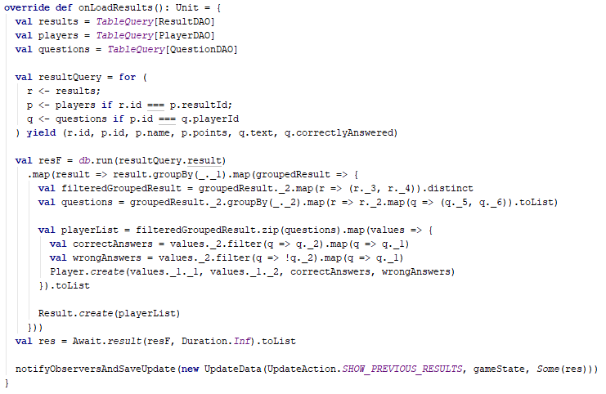
Persistence – Slick (H2)
Notes:
Jonas
Laden
DB-Schema: Result -> enthält Spieler -> enthalten Fragen
For comprehension mit entsprechenden Relationen erstellen
Die daraus resultierende Query wird der DB übergeben und entsprechend ausgewertet
Zwar Funktional, aber trotzdem recht kompliziert / hässlich weil Gruppierungen vorgenommen warden müssen um Daten wieder in Model-Klassen speichern zu können
Nach Result gruppieren
TODO JONAS

Slide 14
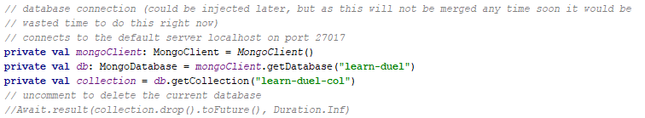
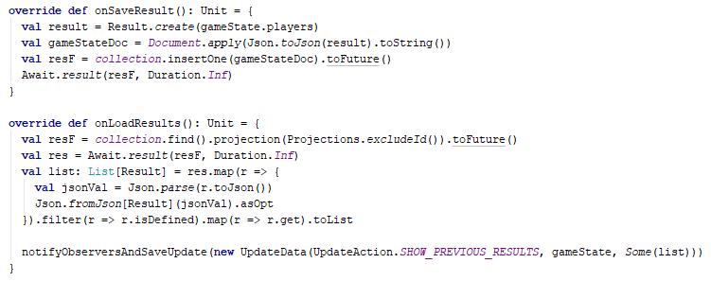
Persistence – NoSQL (MongoDB)
Notes:
Jonas
Datenbank holen / anlegen
Collection holen / anlegen
Speichern:
MongoDB-Dokumente können mit JSON erstellt werden -> vorhandene JSON Persistierung kann benutzt warden
Danach Dokument einfach nur einfügen
Laden:
Alle Dokumente aus DB laden und über “projection” die interne ID dabei ausblenden
Danach die Dokumente als JSON parsen und alle Ergebnisse heraus filter die nicht geparsed werden konnten -> Ergebnis sind die mit Daten gefüllten Model-Klassen (können direct benutzt werden)

Slide 15
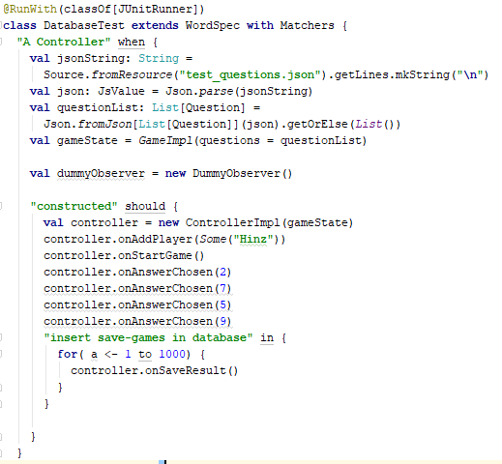
Performance Testing
Datenbanktests (Vergleich H2 <> MongoDB)
Test: Spielergebnisse 1000 mal in Datenbank schreiben
Notes:
Lio
TODO LIO

Slide 16

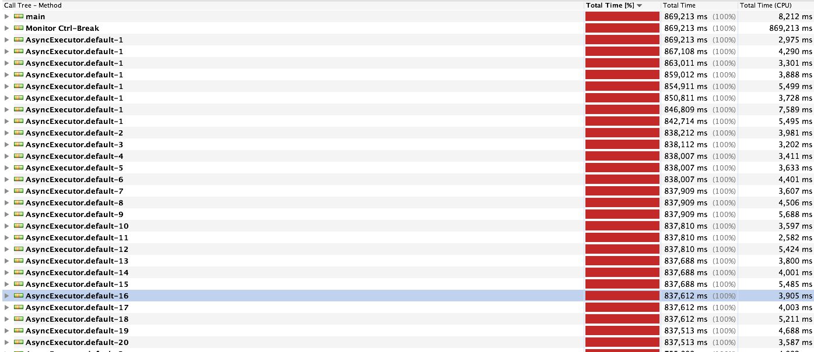
Performance Testing – h2
Notes:
Lio
TODO LIO

Slide 17
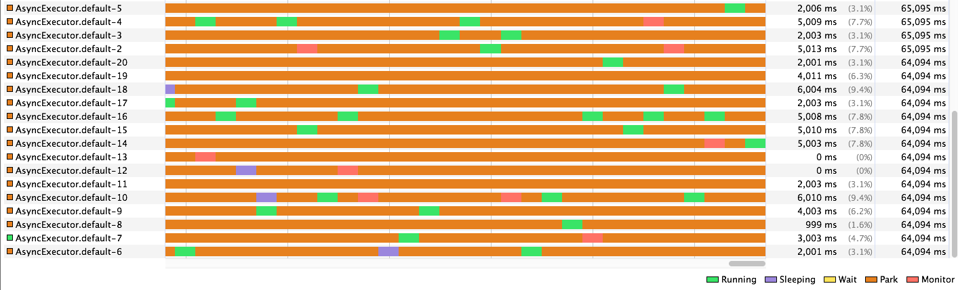
Performance Testing – h2
Notes:
Lio
TODO LIO

Slide 18

Performance Testing – MongoDB
Notes:
Lio
TODO LIO

Slide 19

Performance Profiling
Gatling
Senden von n Anfragen pro Sekunde (über einen Zeitraum von 15s) an die Rest API
Ausgeführt auf folgender Hardware
Notes:
Lio
TODO LIO

Slide 20
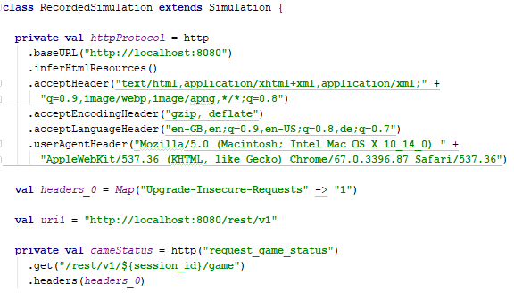
Performance Profiling
Notes:
Lio
TODO LIO

Slide 21
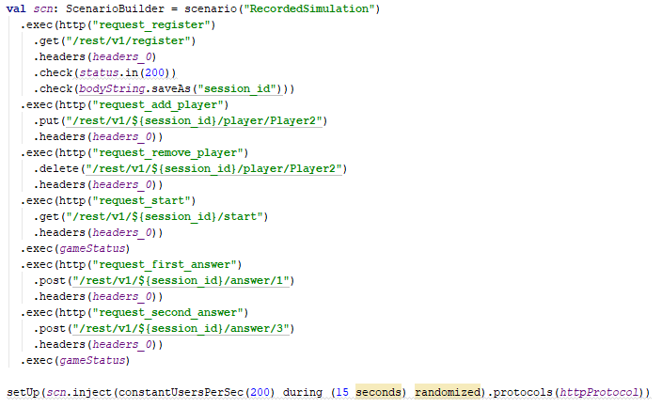
Performance Profiling
Notes:
Lio
TODO LIO

